Slide 1



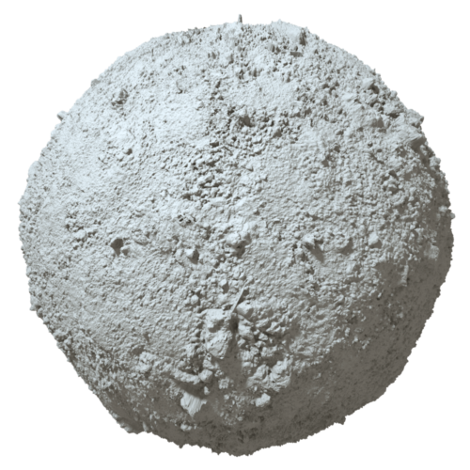
2
3
M
MI
MF
Notes:
备注：

Slide 2

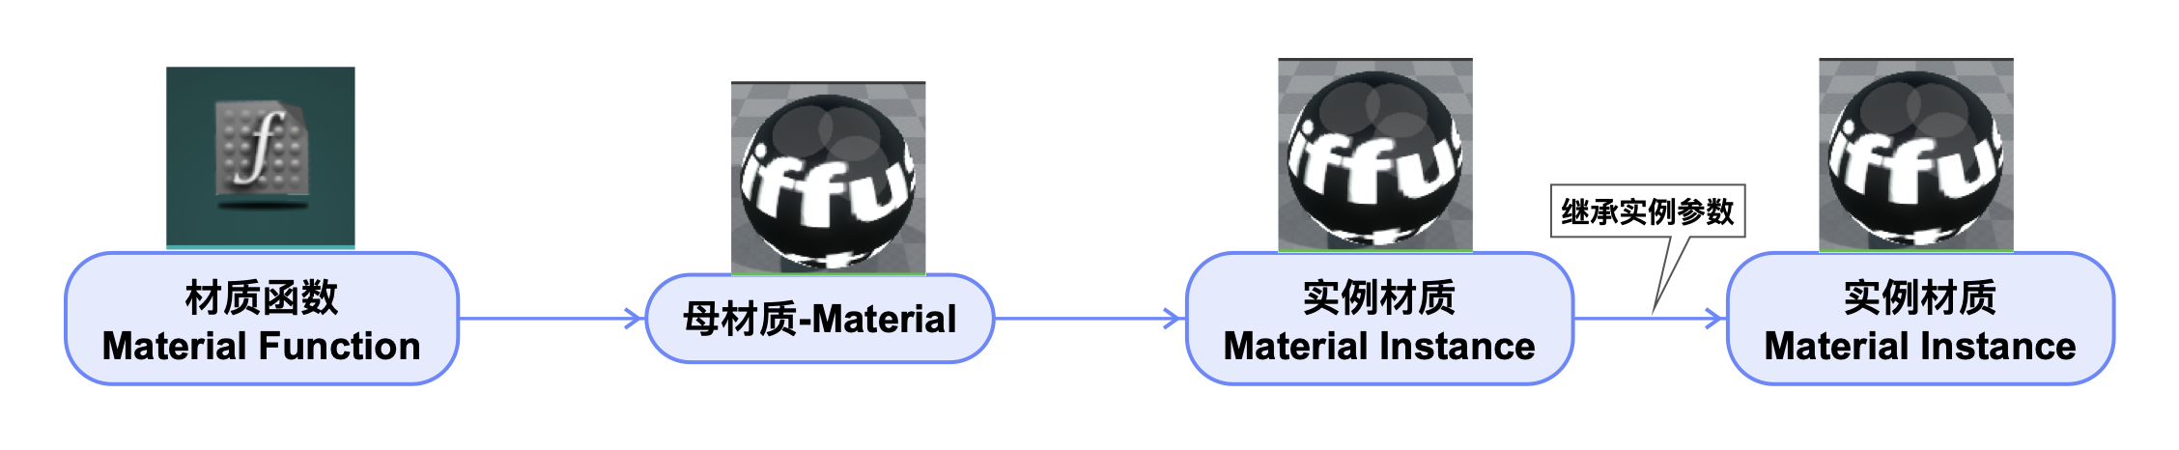
材质结构
M
MI
UE4材质结构
MF
MF
M
MI
MI
Notes:
备注：

Slide 3
M
材质结构
M
MI
材质蓝图（Material）
MF
MF
M
MI
Notes:
备注：

Slide 4
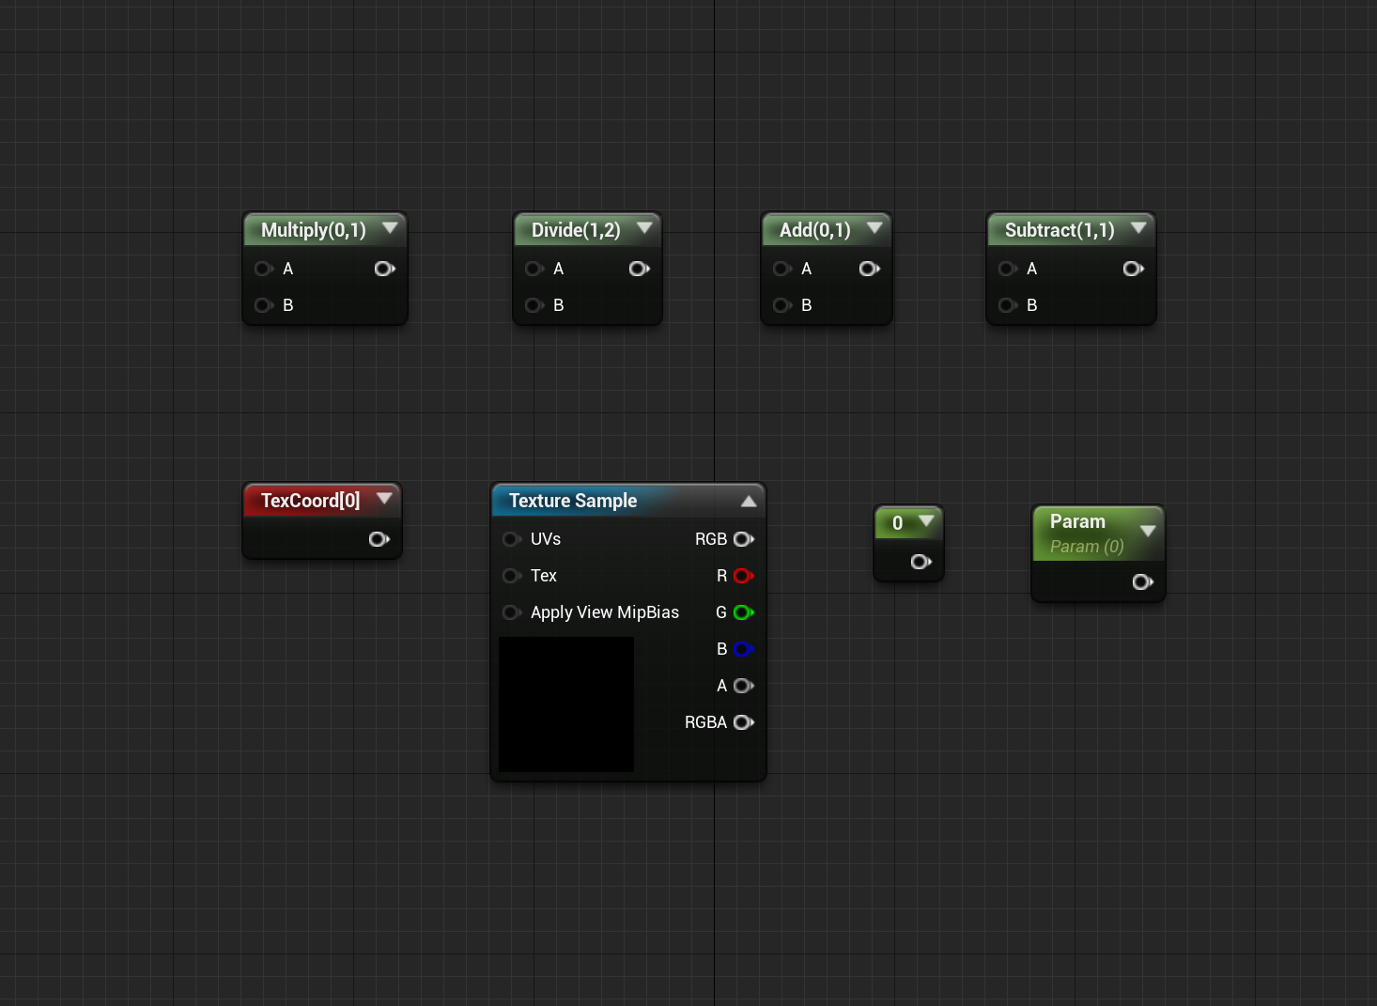
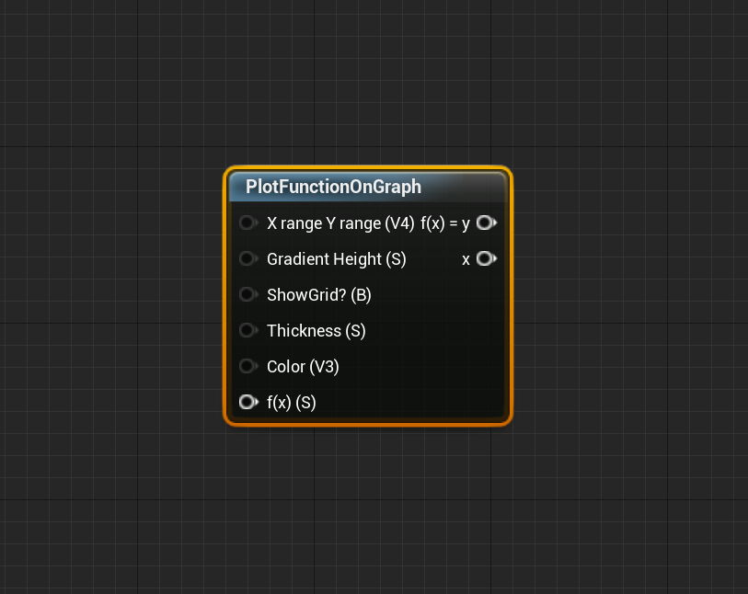

常用材质节点
乘（m） 除（d） 加（a） 减 -
M
UE4 材质结构
M
输入锚点 输出锚点
必连锚点
UV（u） 贴图（t） 一维常数（1） 暴露常数（s）
按住括号中的快捷键再点击鼠标左键可以快速创建相应节点
材质蓝图（Material）
MI
MF
Notes:
备注：

Slide 5
MI
UE4 材质结构
M
实例材质
（Material Instance）
MI
MF
Notes:
备注：

Slide 6
MF
UE4 材质结构
M
材质函数
（Material Function）
MI
MF
Notes:
备注：

